Slide 1
CHAPTER 6 화소 처리
PART 01 영상 처리 개요 및 OpenCV 소개
김 찬, 윤 영 선
ckim.esw@gmail.com, ysyun@hnu.kr
정보통신공학과

Slide 2
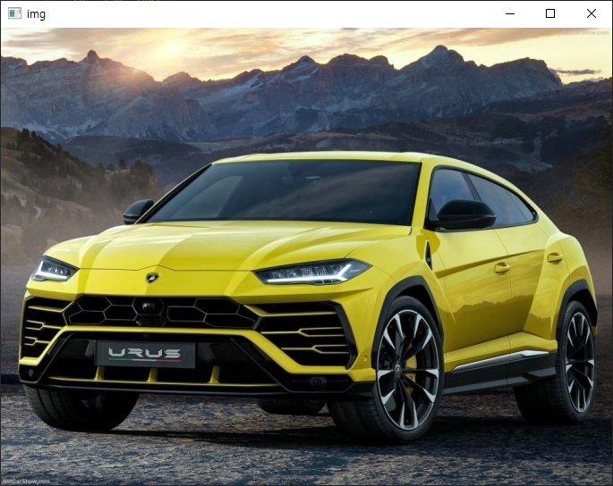
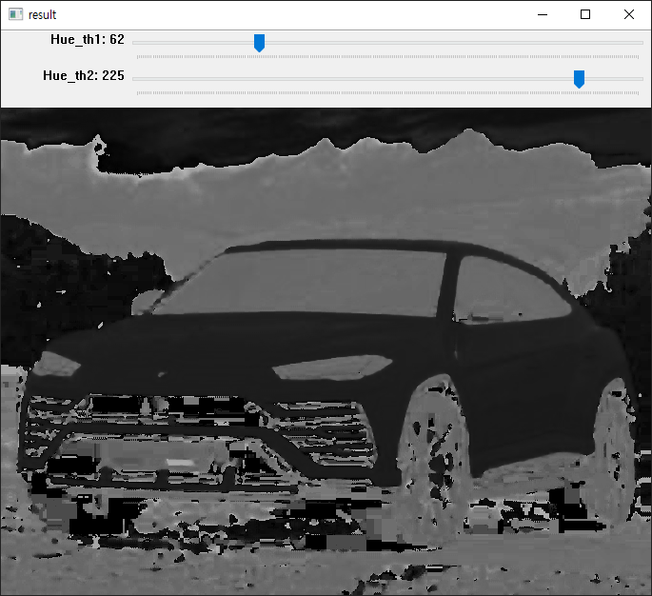
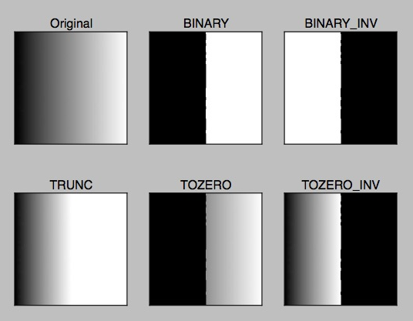
6. 화소 처리
HSV
H = Hue(색상)
S = Saturation(채도)
V = Value(명도)
6.4 컬러 공간 변환
6.4.5 Hue 채널을 이용한 객체 검출
import numpy as np, cv2
img = cv2.imread("이미지 경로", cv2.IMREAD_COLOR)
HSV_img = cv2.cvtColor(img, cv2.COLOR_BGR2HSV)
hue_img = np.copy(HSV_img)[:, :, 0] # 색상 채널 컬러만 복사
th = [50, 100]
def onThreshold(value):
th[0] = cv2.getTrackbarPos("Hue_th1", "result")
th[1] = cv2.getTrackbarPos("Hue_th2", "result")
_, result = cv2.threshold(hue_img, th[1], 255, cv2.THRESH_TOZERO_INV)
cv2.imshow("result", result)
cv2.namedWindow("result")
cv2.createTrackbar("Hue_th1", "result", th[0], 255, onThreshold)
cv2.createTrackbar("Hue_th2", "result", th[1], 255, onThreshold)
cv2.imshow("img", img)
cv2.waitKey(0)
이진화

Slide 3
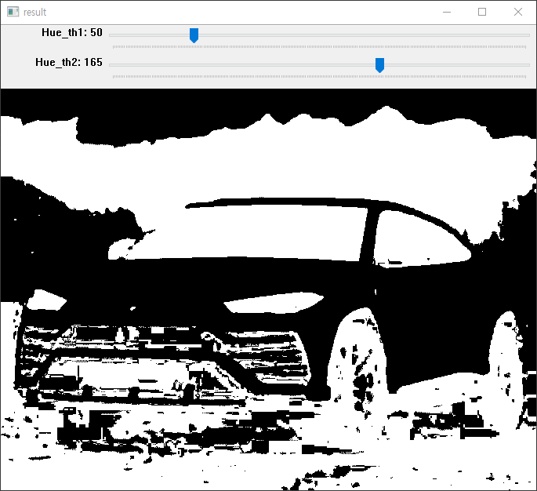
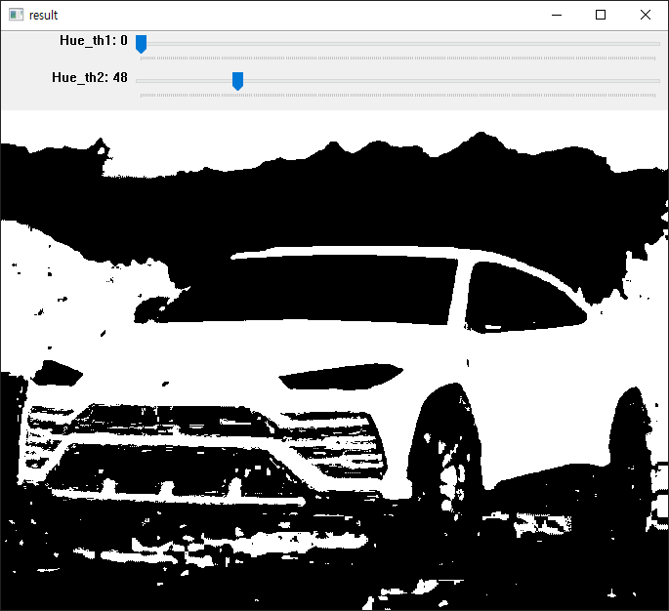
6. 화소 처리
6.4 컬러 공간 변환
6.4.5 Hue 채널을 이용한 객체 검출
import numpy as np, cv2
img = cv2.imread("이미지 경로", cv2.IMREAD_COLOR)
HSV_img = cv2.cvtColor(img, cv2.COLOR_BGR2HSV)
hue_img = np.copy(HSV_img)[:, :, 0] # 색상 채널 컬러만 복사
th = [50, 100]
def onThreshold(value):
th[0] = cv2.getTrackbarPos("Hue_th1", "result")
th[1] = cv2.getTrackbarPos("Hue_th2", "result")
_, result = cv2.threshold(hue_img, th[1], 255, cv2.THRESH_TOZERO_INV)
cv2.threshold(result, th[0], 255, cv2.THRESH_BINARY, result)
cv2.imshow("result", result)
cv2.namedWindow("result")
cv2.createTrackbar("Hue_th1", "result", th[0], 255, onThreshold)
cv2.createTrackbar("Hue_th2", "result", th[1], 255, onThreshold)
cv2.imshow("img", img)
cv2.waitKey(0)

Slide 4
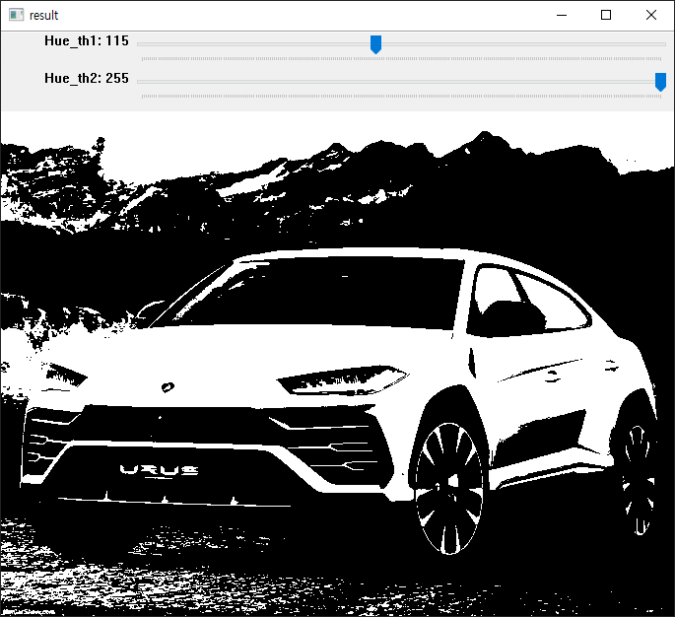
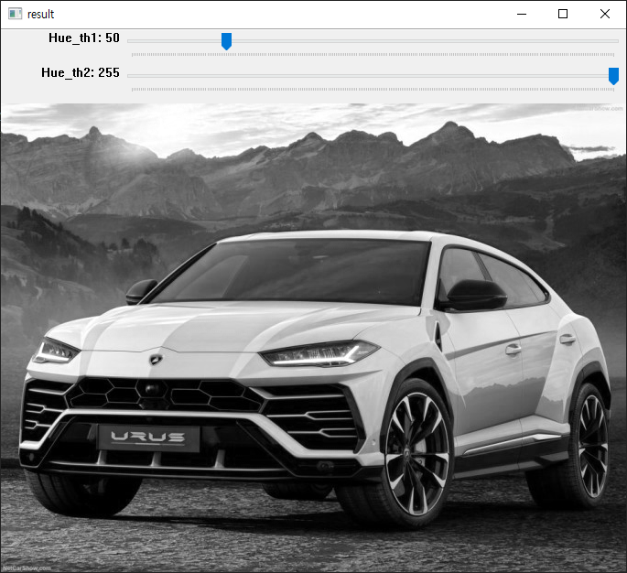
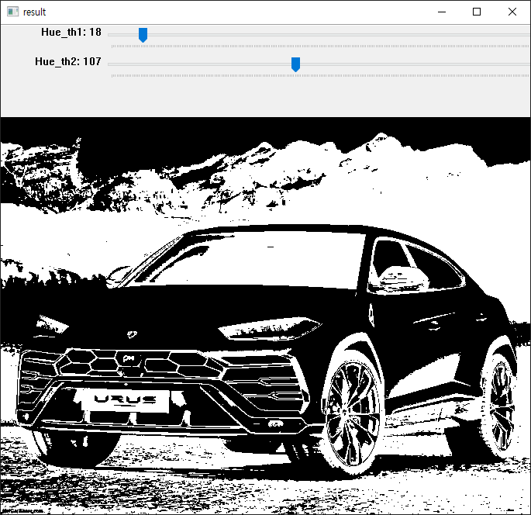
6. 화소 처리
6.4 컬러 공간 변환
6.4.5 Hue 채널을 이용한 객체 검출
import numpy as np, cv2
...
hue_img = np.copy(HSV_img)[:, :, 2] # 명도 채널 컬러만 복사 했을 경우
...
cv2.waitKey(0)

Slide 5
CHAPTER 7 영역 처리
PART 01 영상 처리 개요 및 OpenCV 소개
김 찬, 윤 영 선
ckim.esw@gmail.com, ysyun@hnu.kr
정보통신공학과

Slide 6
7. 영역 처리
HSV
H = Hue(색상)
S = Saturation(채도)
V = Value(명도)
7.4 컬러 공간 변환
6.4.5 Hue 채널을 이용한 객체 검출
import numpy as np, cv2
img = cv2.imread("이미지 경로", cv2.IMREAD_COLOR)
HSV_img = cv2.cvtColor(img, cv2.COLOR_BGR2HSV)
hue_img = np.copy(HSV_img)[:, :, 2] # 색상 채널 컬러만 복사
th = [50, 100]
def onThreshold(value):
th[0] = cv2.getTrackbarPos("Hue_th1", "result")
th[1] = cv2.getTrackbarPos("Hue_th2", "result")
_, result = cv2.threshold(hue_img, th[1], 255, cv2.THRESH_TOZERO_INV)
cv2.imshow("result", result)
cv2.namedWindow("result")
cv2.createTrackbar("Hue_th1", "result", th[0], 255, onThreshold)
cv2.createTrackbar("Hue_th2", "result", th[1], 255, onThreshold)
cv2.imshow("img", img)
cv2.waitKey(0)
이진화

